Slide 1

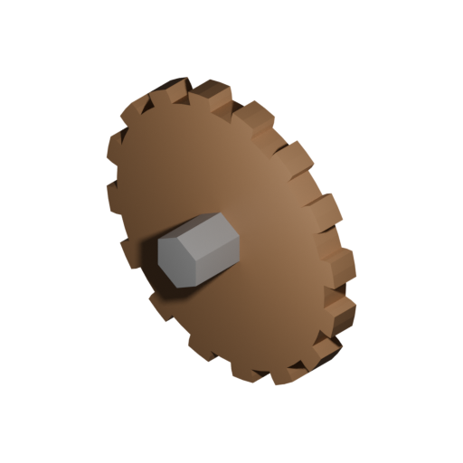
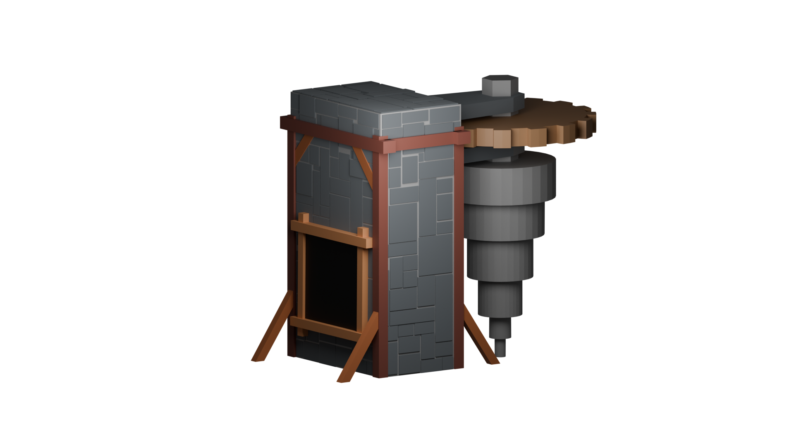
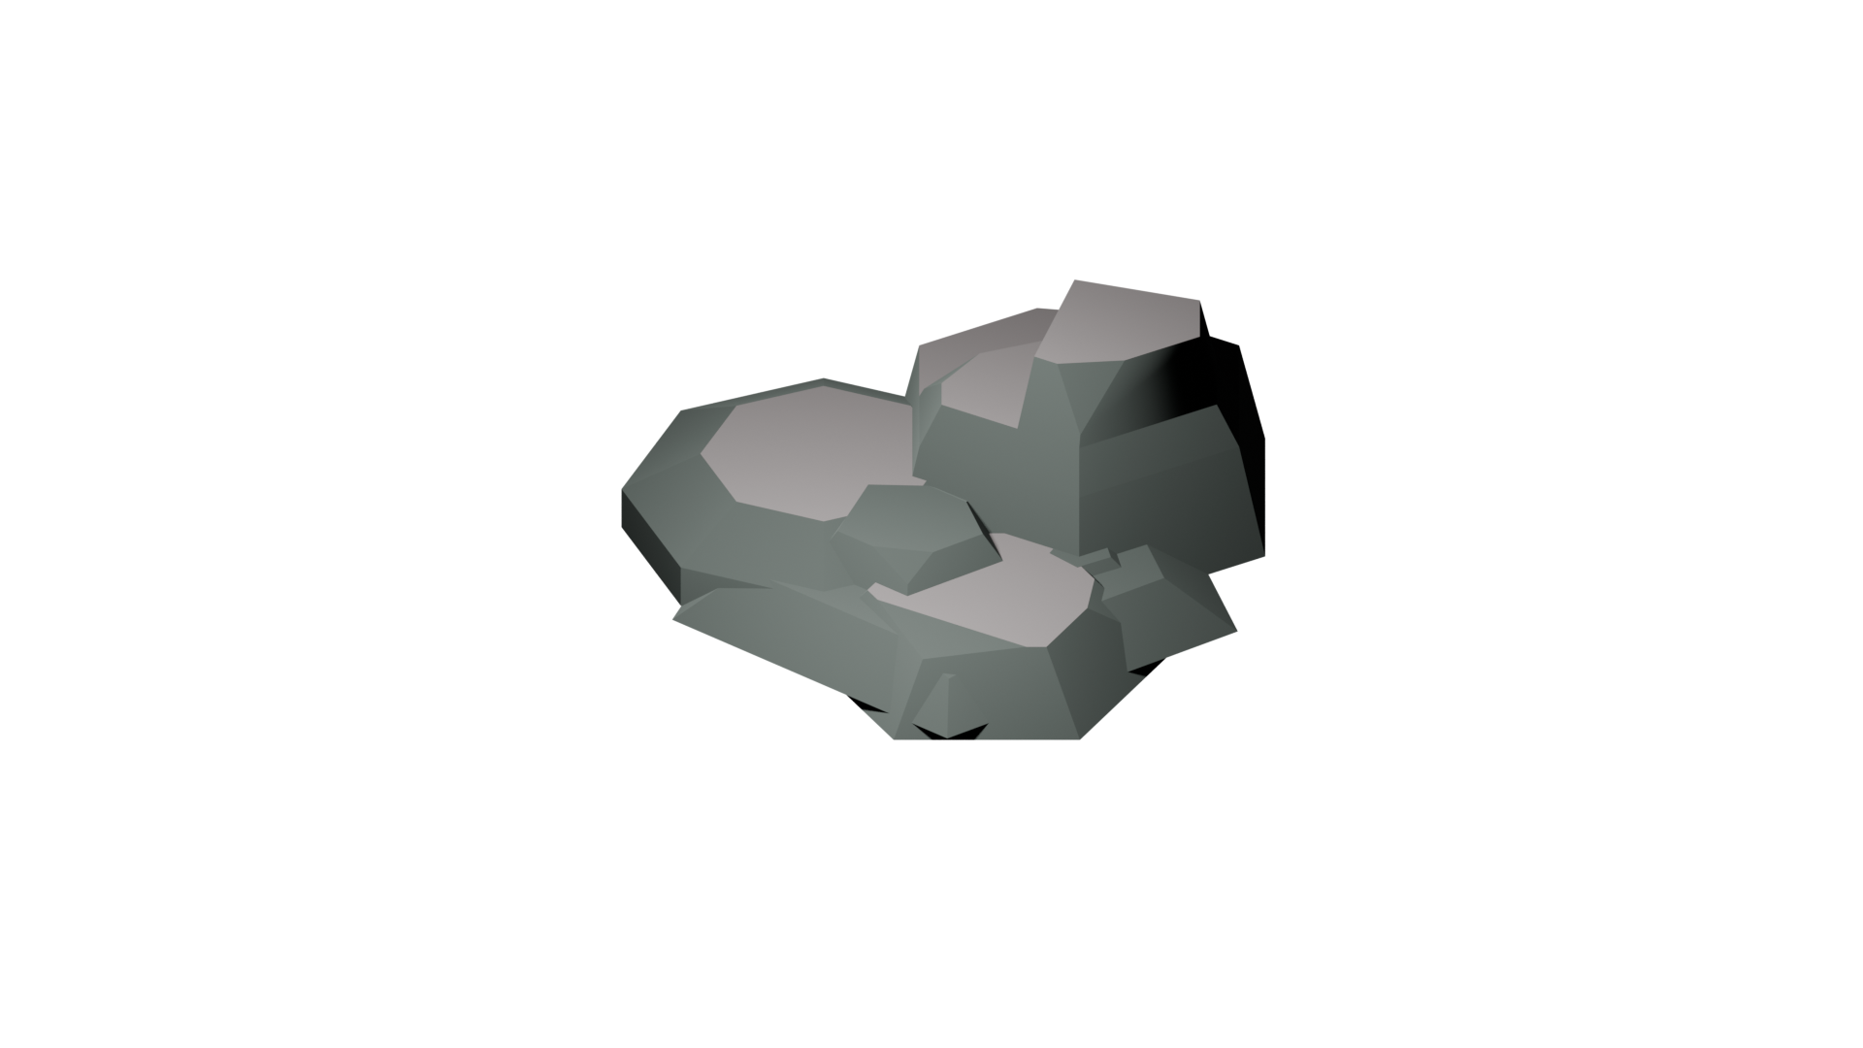
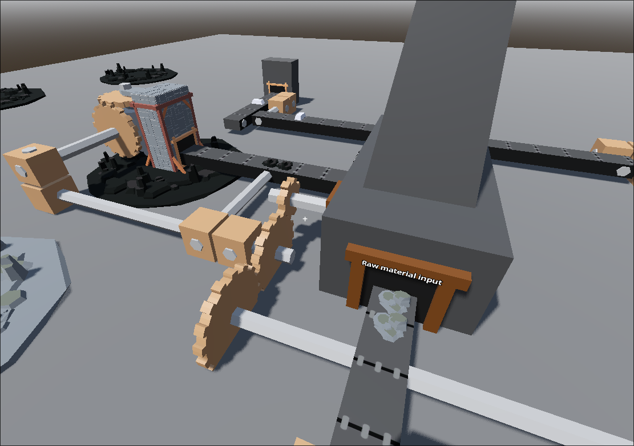
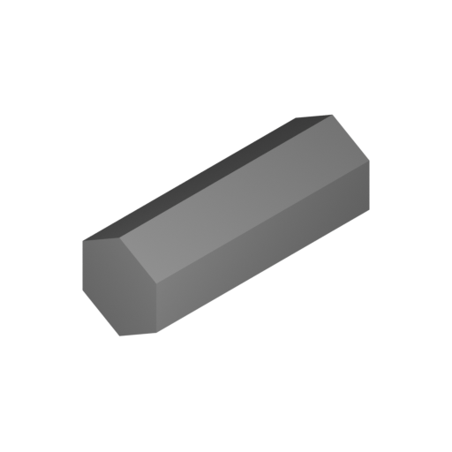
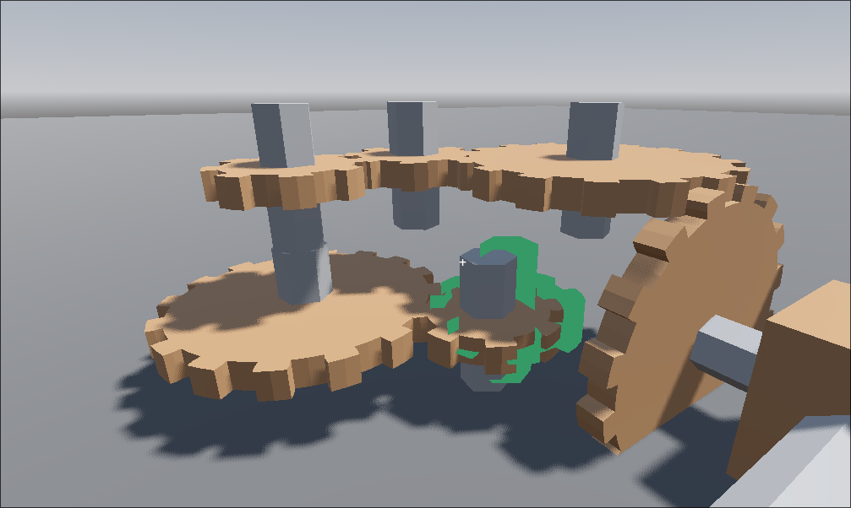
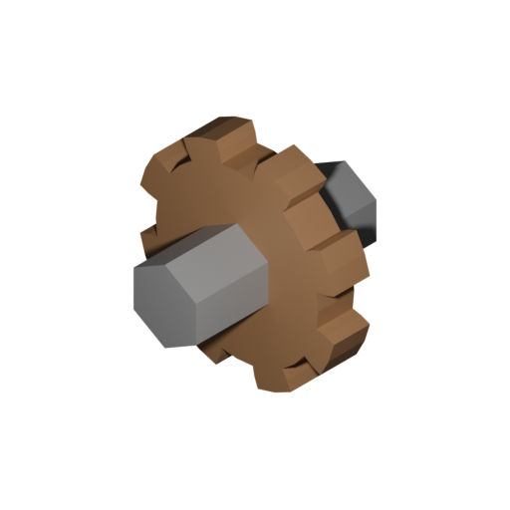
ENGRAGINY: SIMULACIÓ DE SISTEMES DE TRANSMISSIÓ MECÀNICA
INTRODUCCIÓ
OBJECTIUS
Engraginy és un videojoc del gènere d’automatització, inspirat en projectes com Satisfactory i Minecraft: Create.
En nucli del projecte és un sistema de transmissió mecànica, que busca simular el comportament d’eixos i engranatges. Per tal de construïr fàbriques i automatitzar cadenes de producció.
Joc en primera persona
Menú de construcció
Sistema de càrrega I guardat de partida
Sistema de construcció basat en graella
Sistema de simulació de transmissió mecànica
Sistema de transport d’objectes
DESENVOLUPAMENT
RESULTATS
ARQUITECTURA I MOTOR
Godot 4
Disseny modular: basat en nodes i escenes.
Ús de senyals per al desacoblament de mòduls.
Programari estructurat seguint els principis de la programació orientada a objectes (POO).
Mecàniques de potència correctes
  Eixos connectats entre si giren amb la mateixa velocitat i direcció.
  Engranatges sempre giren oposats els uns dels altres.
El sistema detecta sobrecàrregues i s’atura.
Sistema de construcció amb retroalimentació fent ús d’objectes “fantasma”.
Capacitat de guardat i carregat.
SISTEMA DE TRANSMISSIÓ MECÀNICA
Graf no dirigit, on cada node és un element de la xarxa de potència anomenat PowerNode.
Algorisme BFS (Breadth First Search) per a la propagació de canvis en la xarxa.
Ús de càlcul vectorial per determinar el sentit de gir dels elements de la xarxa.
LOGÍSTICA I CINTES
La cinta és un PowerNode. La seva velocitat i direcció depèn del node al qual estigui connectada.
Sistema de contrapressió, perquè les objectes de les cintes no col·lapsin en un mateix punt.
Protocol de transferència que fa ús d’un HandShake per assegurar el traspàs correcte d’objectes.
En aquesta primera imatge s’observa una cadena de producció sencera, desde l’extracció de materials, fins a la sortida del material processat.
CONCLUSIONS
En aquesta imatge s’utilitzen fletxes per mostrar la direcció de gir dels engranatges. També es veu l’engranatge petit amb l’efecte visual del element que el jugador està mirant.
En definitiva, s’ha desenvolupat amb èxit un nucli sòlid. Gràcies a l’arquitectura basada en POO l’addició de nous elements i la modificació dels ja implementats no requereixen reescriure la lògica de cap sistema.
Els diferents sistemes estan dissenyats com a mòduls independents, evitant així fortes dependencies i el codi “espagueti”.
Biel Alavedra Busquet
Curs 2025 - 2026
TFG d’Enginyeria Informàtica
Menció en computació

